Slide 2
Ingeniería en Sistemas
MAESTRÍA EN CIENCIAS DE LA INGENIERÍA – MENCIÓN EN RECURSOS HÍDRICOS

Slide 3
INTRODUCCIÓN
La Investigación Operativa, es una rama de las Matemáticas consistente en el uso de modelos matemáticos, estadística y algoritmos con objeto de realizar un proceso de toma de decisiones.
La investigación de operaciones permite el análisis de la toma de decisiones teniendo en cuenta la escasez de recursos, para determinar cómo se puede optimizar un objetivo.

Slide 4
Investigación Operativa
Actualmente la Investigación Operativa incluye gran cantidad de ramas como:
Optimización por Cálculo
Programación Lineal,
Programación No Lineal,
Programación Dinámica,
Simulación,
Teoría de Colas,
Teoría de Inventarios,
Teoría de Grafos, etc.

Slide 5
Fases de Elaboración del Problema
examen de la situación real y recolección de la información;
formulación del problema, identificación de las variables controlables y las externas (no controlables) y la elección de la función objetivo, a ser maximizada o minimizada;
Elaboracón del modelo matemático,
resolución del modelo (mediante diferentes modalidades);
análisis y verificación de las soluciones obtenidas: se controla si la función objetivo ofrece las ventajas esperadas; se verifica la representatibilidad del modelo; y, se efectúan análisis de sensibilidad de la solución obtenida.

Slide 6
Elaboración de un Modelo Matemático
Usualmente contiene los siguientes elementos:
Variables de decisión: son las variables de diseño.
Función objetivo
  Maximizar
  Minimizar
Conjunto de restricciones
  De igualdad
  De desigualdad

Slide 7
Método Símplex
El Método Símplex como herramienta de programación lineal fue desarrollado para la época de los años cuarenta por George Dantzing, un joven matemático.
El método constituye una forma sistemática y de búsqueda intensiva a través de todas las posibles soluciones para obtener una solución óptima.
Resulta de gran utilidad debido a su eficiencia. Además es fácil programarlo en una computadora.

Slide 8
Método Símplex
En contraste con el análisis gráfico, este método permite el uso de muchas variables. También permite la aplicación de cantidades de restricciones lineales con signos; mayores e igual, menores e igual y de igualdad.
En comparación con el método gráfico, el método símplex tiene como punto de partida el origen siendo este la solución inicial al problema.

Slide 9
EL PROBLEMA DE MAXIMIZACIÓN
El gerente de la Relojería la Torre desea conocer la ganancia máxima que se puede obtener de la producción y venta de dos clases de relojes económicos digitales de pulsera.
La ganancia que se obtiene por la producción y venta de un reloj de hombre es de $4 y de $6 para un reloj de mujer. La empresa cuenta con 120 horas semanales para la producción de los relojes y 100 horas para la inspección y empaque de estos. La fabricación de un reloj de hombre requiere 2 horas de producción y 2 horas de inspección y empaque. Mientras que un reloj de mujer requiere 4 horas de producción y 3 horas de
inspección y empaque.

Slide 10
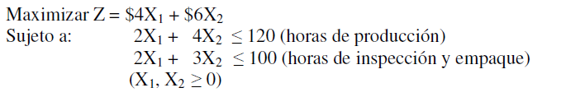
EL PROBLEMA DE MAXIMIZACIÓN
La formulación del problema para esta situación es la siguiente:
Donde
X₁ = cantidad de relojes de hombre que se producen semanalmente.
X₂ = cantidad de relojes de mujer que se producen semanalmente.

Slide 11
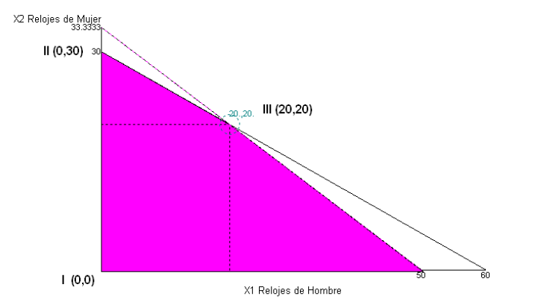
EL PROBLEMA DE MAXIMIZACIÓN

Slide 12
AUMENTO DE LAS RESTRICCIONES Y DE LA FUNCIÓN OBJETIVO
El aumento de las restricciones y de la función objetivo surge porque el método símplex comienza por definición en el origen es decir en el punto (0,0) y de este punto al valor de las restricciones existe una diferencia.
Esta diferencia se conoce como holgura y por cada restricción que tenga el problema tendremos una o más variables las cuales el método tomará en consideración.

Slide 13


AUMENTO DE LAS RESTRICCIONES Y DE LA FUNCIÓN OBJETIVO
Comencemos con las ecuaciones de restricción:
La variable de holgura S₁ representa las horas de producción no utilzazas y la variable S₂ representa las horas de inspección y empaque no utilizadas.

Slide 14
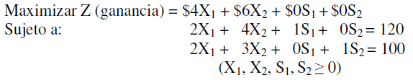
AUMENTO DE LAS RESTRICCIONES Y DE LA FUNCIÓN OBJETIVO
Estas variables de holgura no producen ganancia alguna porque se relacionan con los recursos por lo tanto serán añadidas a la función objetivo y sus coeficientes serán 0 porque estas no aportan a la ganancia. Al reformular la función objetivo junto con las
restricciones tendremos que estas se expresan de la siguiente forma:

Slide 15
SOLUCIÓN INICIAL
Las dos restricciones consideradas en la formulación del problema establecen dos ecuaciones y cuatro variables (X₁, X₂, S₁, S₂).
El uso del álgebra para aquellos casos donde tenemos cuatro variables desconocidas y solo dos ecuaciones, conlleva igualar dos de las variables a 0 y luego resolvemos para las otras dos variables restantes.
Es decir si X₁ = X₂ = 0 entonces S₁ = 120 y S₂ = 100.
Esto se conoce como una posible solución o solución básica factible.

Slide 16
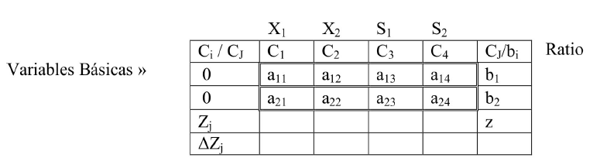
CUADRO INICIAL
C_{j} = forma aumentada de los coeficientes de la función objetivo
C_{i} = coeficientes de las variables básicas
a_{ij} = forma aumentada de los coeficientes de las restricciones o tasa de sustitución
b_{i} = valores del lado derecho de las restricciones
z = valor de la función objetivo
Z_{j} = reducción de ganancias, aumento en costos asociados con la introducción de una de
sus valores en las columnas respectivas
ΔZ_{j} = C_{j} - Z_{j} = índice de mejoramiento o renglón de criterio símplex
Ratio = límites introductorios

Slide 17
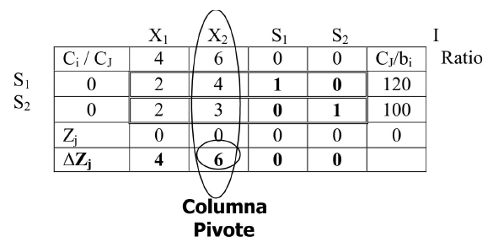
MEJORANDO EL CUADRO INICIAL
Para mejorar la solución el método símplex seleccionará el mejor cambio en Zj , (ΔZj), es decir el más grande o más positivo

Slide 18
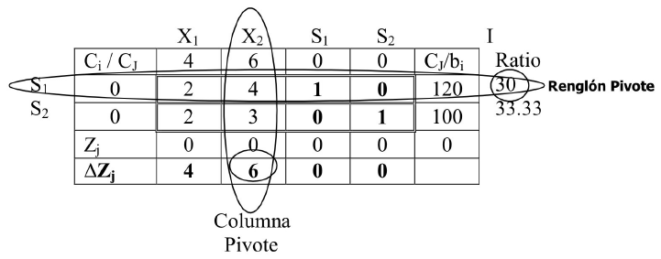
MEJORANDO EL CUADRO INICIAL
La búsqueda del mejor Ratio nos indicará cuál de las variables básicas, S₁ y S₂ saldrá para dar paso a la nueva variable entrante, variable básica X₂ y evitar que las variables básicas tengan valores negativos o se violenten las restricciones.

Slide 19
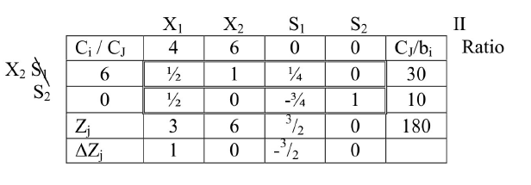
SEGUNDA TABLA SÍMPLEX
En conclusión la mezcla para la producción de los relojes se encuentra en el punto (0, 30) en donde la producción semanal será de 30 relojes de mujer y 0 relojes de hombre.
Además se utilizó el total de horas de producción para hacer los relojes y existe un sobrante de 10 horas disponibles de inspección y empaque para una ganancia de $180.

Slide 20
SEGUNDA TABLA SÍMPLEX
Al comparar la solución símplex con el análisis gráfico encontramos la solución en el punto II.

Slide 21
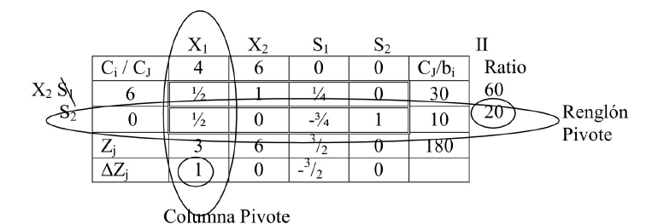
TERCER TABLÓN SÍMPLEX
Para completar el tercer tablón, repetimos el proceso mecánico símplex:
1. Busque el mejor el ΔZ_{j} más positivo, ΔZ_{j} = 1 para la columna X₁.
2. Halle el Ratio positivo más pequeño, R₂ = 20, _{S2} renglón pivote.
3. Halle el renglón pivote, (½, 0, -¾, 1; 10)

Slide 22
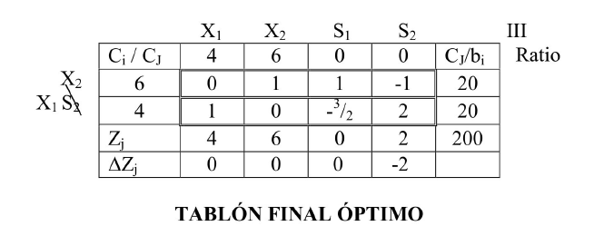
TABLÓN SÍMPLEX ÓPTIMO
El análisis de todos los ΔZj para el tercer tablón indica que la solución es final óptima.

Slide 23
EL PROBLEMA DE MINIMIZACIÓN
La solución para un problema de minimización se simplifica después de haber practicado un problema de maximización.
La diferencia en el procedimiento es mínima y se puede resolver de distintas maneras
Cambiar el tablón simplex y buscar el negativo más grande
Convertir en problema de minimización en un problema de maximización y resolverlo.
  Multiplicar la func. Obj por -1 y resolver como maximización ( min (z) = max (-z))
Resolver el problema del dual

Slide 24
EL PROBLEMA DE MINIMIZACIÓN
La empresa Que Lindo Perrito se dedica a la producción y venta de comida seca para perros. La compañía produce y empaca dos clases de comidas en bolsos de 20 libras, estos son a saber; comida seca para perros en crecimiento y comida seca para perros adultos. El costo semanal de fabricar un saco de comida para crecimiento es de $5 y para adultos de $7. A la comida para crecimiento se le puede añadir un máximo de 200 unidades de vitaminas mientras que la comida para perros adultos deberá tener un mínimo de 100 unidades. El total de unidades de vitaminas para la mezcla deberá ser exactamente 800 unidades.

Slide 25
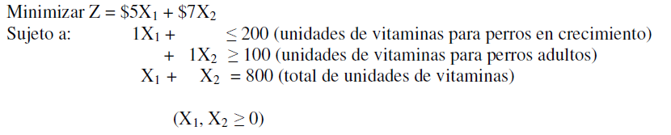
EL PROBLEMA DE MINIMIZACIÓN
La formulación para este problema de programación lineal es la siguiente.
Donde
X₁ = unidades de vitaminas para las bolsas de comida para crecimiento
X₂ = unidades de vitaminas para bolsas de comida perros adultos

Slide 26
AUMENTO DE LAS RESTRICCIONES Y DE LA FUNCIÓN OBJETIVO
La segunda restricción, 2X₁ + 3X₂ ≥ 100 tiene un signo mayor e igual, es decir el lado izquierdo es mayor que el lado derecho.
Para poder igualar la restricción habrá que restar una variable de holgura. Esta variable se conoce como una variable de holgura negativa o de excedente o superflua.
0X₁ + 1X₂ -S₂ = 100
Como el método símplex comienza en el origen, esto significa desafortunadamente que en el punto de solución inicial (0,0) el valor de la variable S₂ será de -100.

Slide 27
AUMENTO DE LAS RESTRICCIONES Y DE LA FUNCIÓN OBJETIVO
No es permitido un valor negativo para la variable de holgura. Este valor negativo representa la falta de recurso. Para remediar esta situación se le asignará una variable artificial a la restricción al lado izquierdo en adición a la variable de holgura negativa. La variable artificial absorberá la negatividad de la variable de holgura.
1X₂ - S₂ + A₂ = 100
Su interpretación, es de una variable de holgura negativa que demuestra por cuántas unidades la solución final violenta la segunda restricción.
Cuando se encuentra una solución que no violente la restricción, A₂ será cero (0) y se quedará con ese valor.
Su único propósito es el proveer una solución inicial con valores no negativos.

Slide 28
AUMENTO DE LAS RESTRICCIONES Y DE LA FUNCIÓN OBJETIVO
La tercera restricción, X₁ + X₂ = 800, se le añadirá una variable artificial para no violentar la restricción.
A menos que la restricción pase por el origen, de lo contrario existirá una diferencia entre el origen y la igualad de la
restricción.
La variable artificial absorberá esta diferencia
X₁ + X₂ + A₂ = 800

Slide 29
AUMENTO DE LAS RESTRICCIONES Y DE LA FUNCIÓN OBJETIVO
Siempre que se incorpore una variable de holgura o artificial a una restricción, habrá que agregarlas en las demás restricciones y en la función objetivo.
En una solución óptima, las variables artificiales no pueden ser variables básicas. La razón para que estas se excluyan en la solución óptima es que estas absorben la negatividad de la variable de holgura.
También representan por cuantas unidades no se ha cumplido con la restricción.
Para eliminar estas variables artificiales se le asigna un costo extremadamente alto para los casos de minimización y una reducción grande en las ganancias para los casos de maximización.

Slide 30
AUMENTO DE LAS RESTRICCIONES Y DE LA FUNCIÓN OBJETIVO
En problemas de minimización las variables con costos bajos son deseables y son las primeras en entrar a la solución y las variables con costos altos serán rápidamente eliminadas. Para lograr esto utilizaremos el método de la M grande.
El método de la M grande permite la eliminación de estas variables hasta donde sea posible.
El método utiliza la letra $M en vez de dólares para representar un número muy grande.
Le asigna un coeficiente de +$M, costo muy alto en casos de minimización y -$M, reducción de ganancias para maximización.
Las variables de holgura negativa tienen un costo de cero.

Slide 31
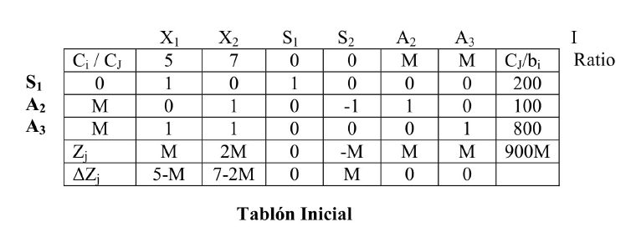
SOLUCIÓN INICIAL
Para la tabla inicial buscamos las variables básicas, no básicas e interpretamos la solución

Slide 32
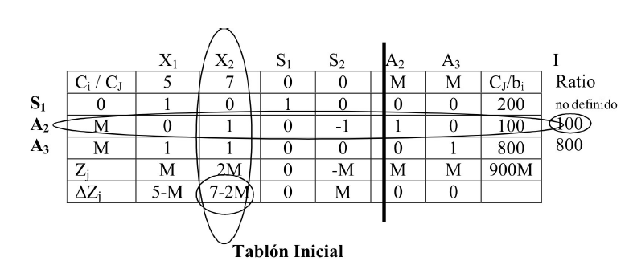
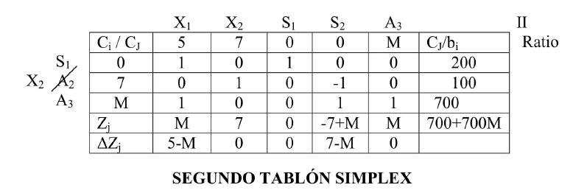
SEGUNDO TABLÓN SÍMPLEX

Slide 33
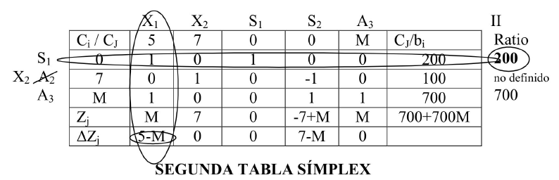
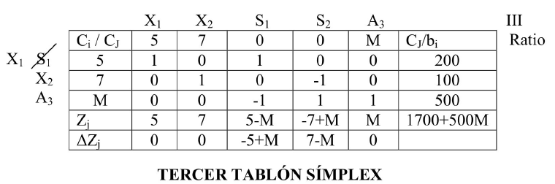
TERCER TABLÓN SÍMPLEX

Slide 34
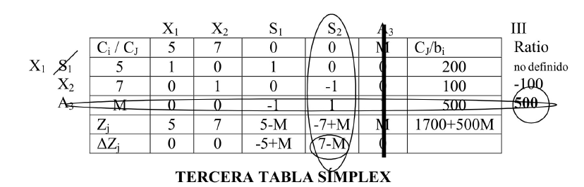
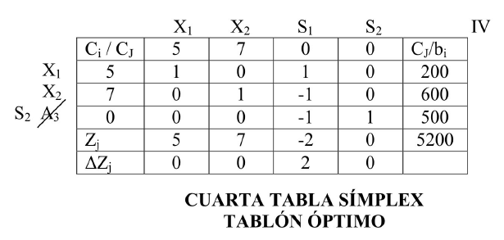
CUARTO TABLÓN SÍMPLEX

Slide 35
ANÁLISIS DE SENSIBILIDAD SÍMPLEX
Se conoce como análisis post óptimo o análisis de cambios a la solución óptima.
Su propósito es ver como cambios en diferentes parámetros afectan la solución óptima sin que estos violenten la solución y poder así leer los resultados de estos efectos en la solución.
Analizaremos tres tipos de cambios:
Cambios en los coeficientes (Cj) de las variables no básicas,
Cambios en los coeficientes (Cj) de las variables básicas y
Cambios en los niveles de los recursos o valores al lado derecho de las restricciones (bi).

Slide 36
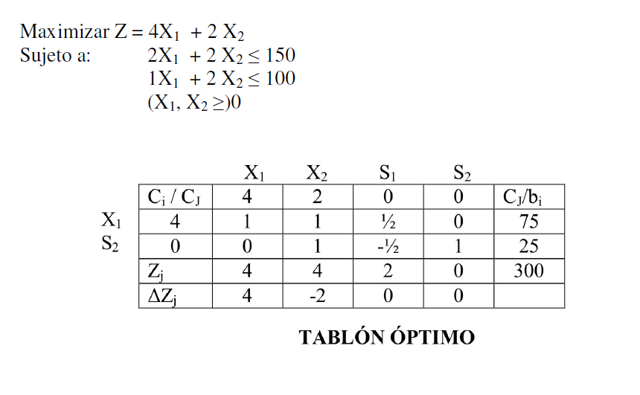
ANÁLISIS DE SENSIBILIDAD SÍMPLEX
Se utilizará el siguiente ejemplo para explicar el concepto de análisis de sensibilidad.

Slide 37
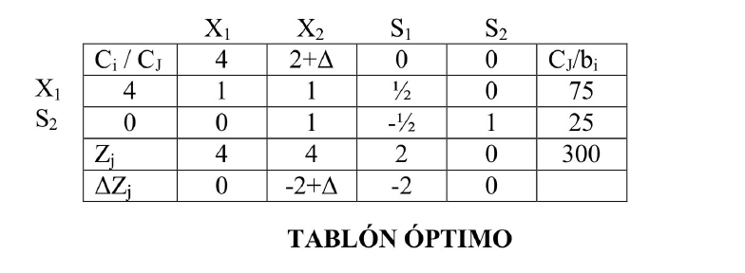
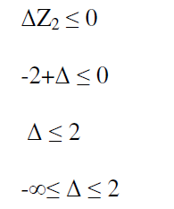
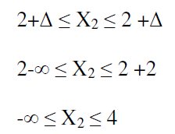
CAMBIOS EN LOS COEFICIENTES DE LA FUNCIÓN OBJETIVO PARA
VARIABLES NO BÁSICAS
Nos interesa el contemplar los efectos de un cambio en los coeficientes de la función objetivo para la variable real X₂: se desea conocer cuánto puede cambiar máximo la constante C₂ sin afectar la solución óptima de 300.
Mientras que el ΔZ₂ no sea positivo, la solución será misma.
Ahora x₂= 2+ Δ
Este intervalo indica que la variable X₂ puede tener un valor máximo de 4 y de negativo infinito

Slide 38
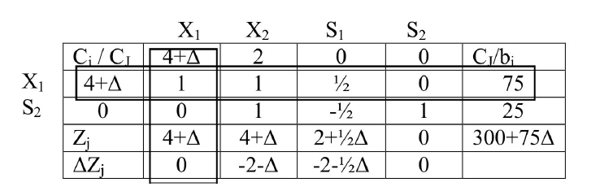
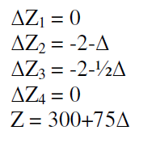
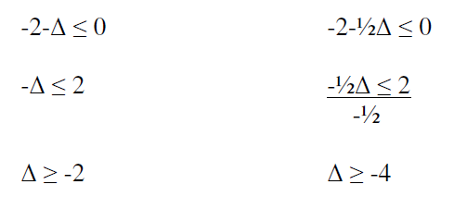

CAMBIOS EN LOS COEFICIENTES DE LA FUNCIÓN OBJETIVO PARA
VARIABLES BÁSICAS
El cambio de una variable básica puede causar dos efectos:
que el coeficiente de la variable disminuya y deje de ser básica
que el coeficiente de la variable aumente y puede causar un mayor nivel de producción de la variable
Se está maximizando por lo tanto los ΔZj deberán ser negativos o cero
Esta restricción
Ya cumple esta

Slide 39
CAMBIOS EN LOS COEFICIENTES DE LA FUNCIÓN OBJETIVO PARA
VARIABLES BASICAS
¿Ahora bien, se podrá aumentar el coeficiente de la variable X1 a $6?
El intervalo indica que si es posible porque el cambio es
$4 o X1 ≤ ∞.
Este cambio no afecta las variables básicas pero si crea un efecto en los valores de estas variables y en la solución actual.
Esto se debe a que se está aumentando la aportación a las ganancias de $4 a $6 por lo tanto la ganancia total aumentará pero el valor de la variable sigue siendo el mismo, 75.

Slide 40
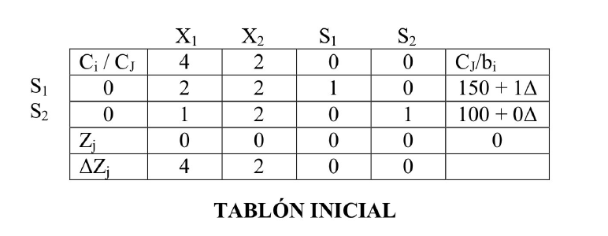
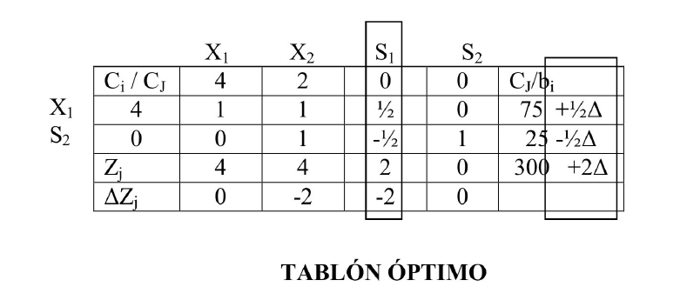
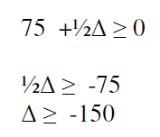
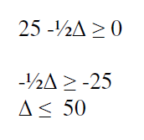
CAMBIOS EN LOS VALORES DE LAS RESTRICCIONES (bi) O NIVELES DE
LOS RECURSOS
puede afectar tanto los valores de las variables básicas como el de la función objetivo.
El agregar una cantidad mayor de recursos puede aumentar la producción y como consecuencia el valor de la solución.
Por el contrario una disminución de recursos puede disminuir el valor de la variable básica y a su vez el valor de la función objetivo.
Los valores de los lados derechos tienen que ser positivos o cero

Slide 41
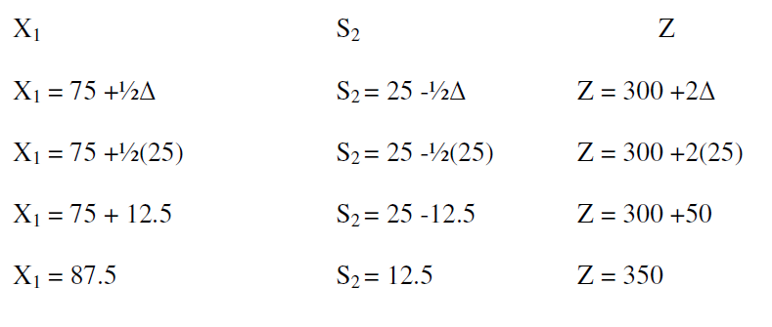
CAMBIOS EN LOS VALORES DE LAS RESTRICCIONES (bi) O NIVELES DE
LOS RECURSOS
¿Cómo se afectan las variables básicas y la función objetivo con el nuevo incremento de recursos por la cantidad de 175?
En conclusión un aumento o disminución en los valores de los recursos afectará los valores de las variables básicas y el valor de la función objetivo.

Slide 42
Referencias
APUNTES SOBRE EL MÉTODO SÍMPLEX DE PROGRAMACIÓN LINEAL - Adriel R. Collazo Pedraja
Anderson Sweeney, Williams, An Introduction to Management Science: Quantitative Approaches to Decision Making, 9 edition, South Western, 2000.
Bixby, Robert E. “Solving Real-World Linear Programs: A Decade and More of Progress”, Operations Research 50, 1 (January-February 2002): 3-15.

Slide 43

Gracias
Conciencia Ambiental significa conocer nuestro entorno para cuidarlo y que nuestros hijos también puedan disfrutarlo

